Slide 1
ANTIBIOTIC STEWARDSHIP – INTERVISIE 3

Slide 2


Inleiding
Antibioticastewardship implementatieproject

Slide 3
INTERVISIE 3 - PROGRAMMA
​ TIJD​ ​ | ONDERDEEL
​ 10m​ ​ | Inleiding
​ 30m​ ​ | STAP 1: voorschrijfgedrag Bespreken (startpunt + actieplan)
​ 20m​ ​ | STAP 2: gedragsverandering Identificeren determinanten + ontlokken motivatie + oplossingen​
​ 20m​ ​ | STAP 3a: gedragsdoel + middel Bespreken (toolkit + selectie interventie(s))
​ 30m​ ​ | STAP 3b: gedragsdoel + middel Opstellen actieplan​ (antibioticum- en gedragsdoel)
​ 10m​ ​ | Afsluiten: samenvatten intervisie
INLEIDING (ter herhaling)
STAP 1 = startpunt (maak keuze uit verschillende opties)
STAP 2 = gedragsverandering (identificeer determinant)
STAP 3A = gedragsdoel (interventie mbv toolkit)
STAP 3B = gedragsdoel (actieplan opstellen of bijsturen)
SLOT = samenvatting + voorbereiding intervisie 4

Slide 4
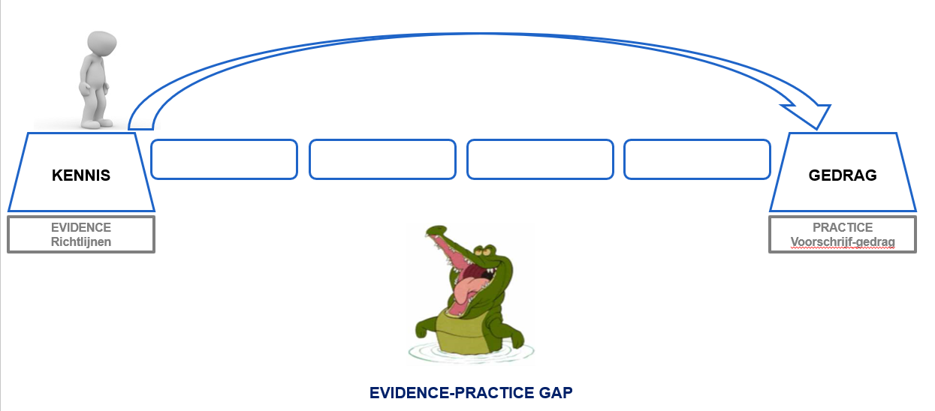
Ter herhaling
Dit implementatieproject wil het verschil verkleinen tussen
kennis die we hebben en
het gedrag dat we stellen

Slide 5
Ter herhaling
Intervisies kaderen binnen een implementatieproject​ met als doel
huisartsen ondersteunen bij
kwaliteitsvol antibiotica-voorschrijf-gedrag​ (er is altijd ruimte voor verbetering)
Het onderwerp van de intervisie is
verdere optimalisatie van antibiotica-voorschrijf-gedrag
door samen determinanten te identificeren die optimaal antibiotica-voorschrijf-gedrag in de weg staan
(vb. diagnostische onzekerheid)
door samen te zoeken naar interventies die optimaal antibiotica-voorschrijf-gedrag ondersteunen
  (vb. vangnetadvies)
door stil te staan bij acties en hulpmiddelen die ondersteuning bieden om de interventie ter bevordering van optimaal antibiotica-voorschrijf-gedrag toe te passen in de dagelijkse praktijk (actieplan: compacte versie beschikbaar op toolkit)
  (vb. observeer wanneer het wel/niet lukt om vangnetadvies te geven)

Slide 6
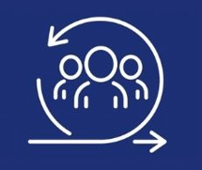
Ter herhaling
Het doel van de intervisie is
Geen theorieles (top-down), wel interactieve uitwisseling over praktijkervaring (bottom-up)
Geen focus op kennis, wel op vaardigheden om kwaliteit van antibiotica-voorschrijf-gedrag te bevorderen
Geen focus op barometer-resultaten of absoluut aantal voorschriften, wel op onderliggende determinanten van deze resultaten
Geen focus op klinische parameters als dusdanig, wel op interventies die zorgverlener kunnen ondersteunen bij complexe klinische casus
De local champion is geen expert, wel een facilitator of voortrekker. Samen met de deelnemers (bottom-up) gaat de local champion op zoek naar kansen om kwaliteitsvol antibiotica-voorschrijf-gedrag te bevorderen via de uitwisseling tijdens de intervisie.

Slide 7
Ter herhaling
Dit project omvat 4 intervisies omdat
gedragsverandering stap-per-stap gaat en oefening/herhaling vraagt
dit de kans biedt om er samen bij stil te staan en van elkaar te leren
dit de mogelijkheid biedt om bij te sturen en de optimalisatie van antibiotica-voorschrijf-gedrag te verduurzamen
De relevantie van dit project is
antimicrobiële resistentie op populatieniveau verkleinen
AB-VS
gedrag
AB-barometer
Trained
“local champion”
↓
intervision
TOOLKIT
↓
Actieplan

Slide 8
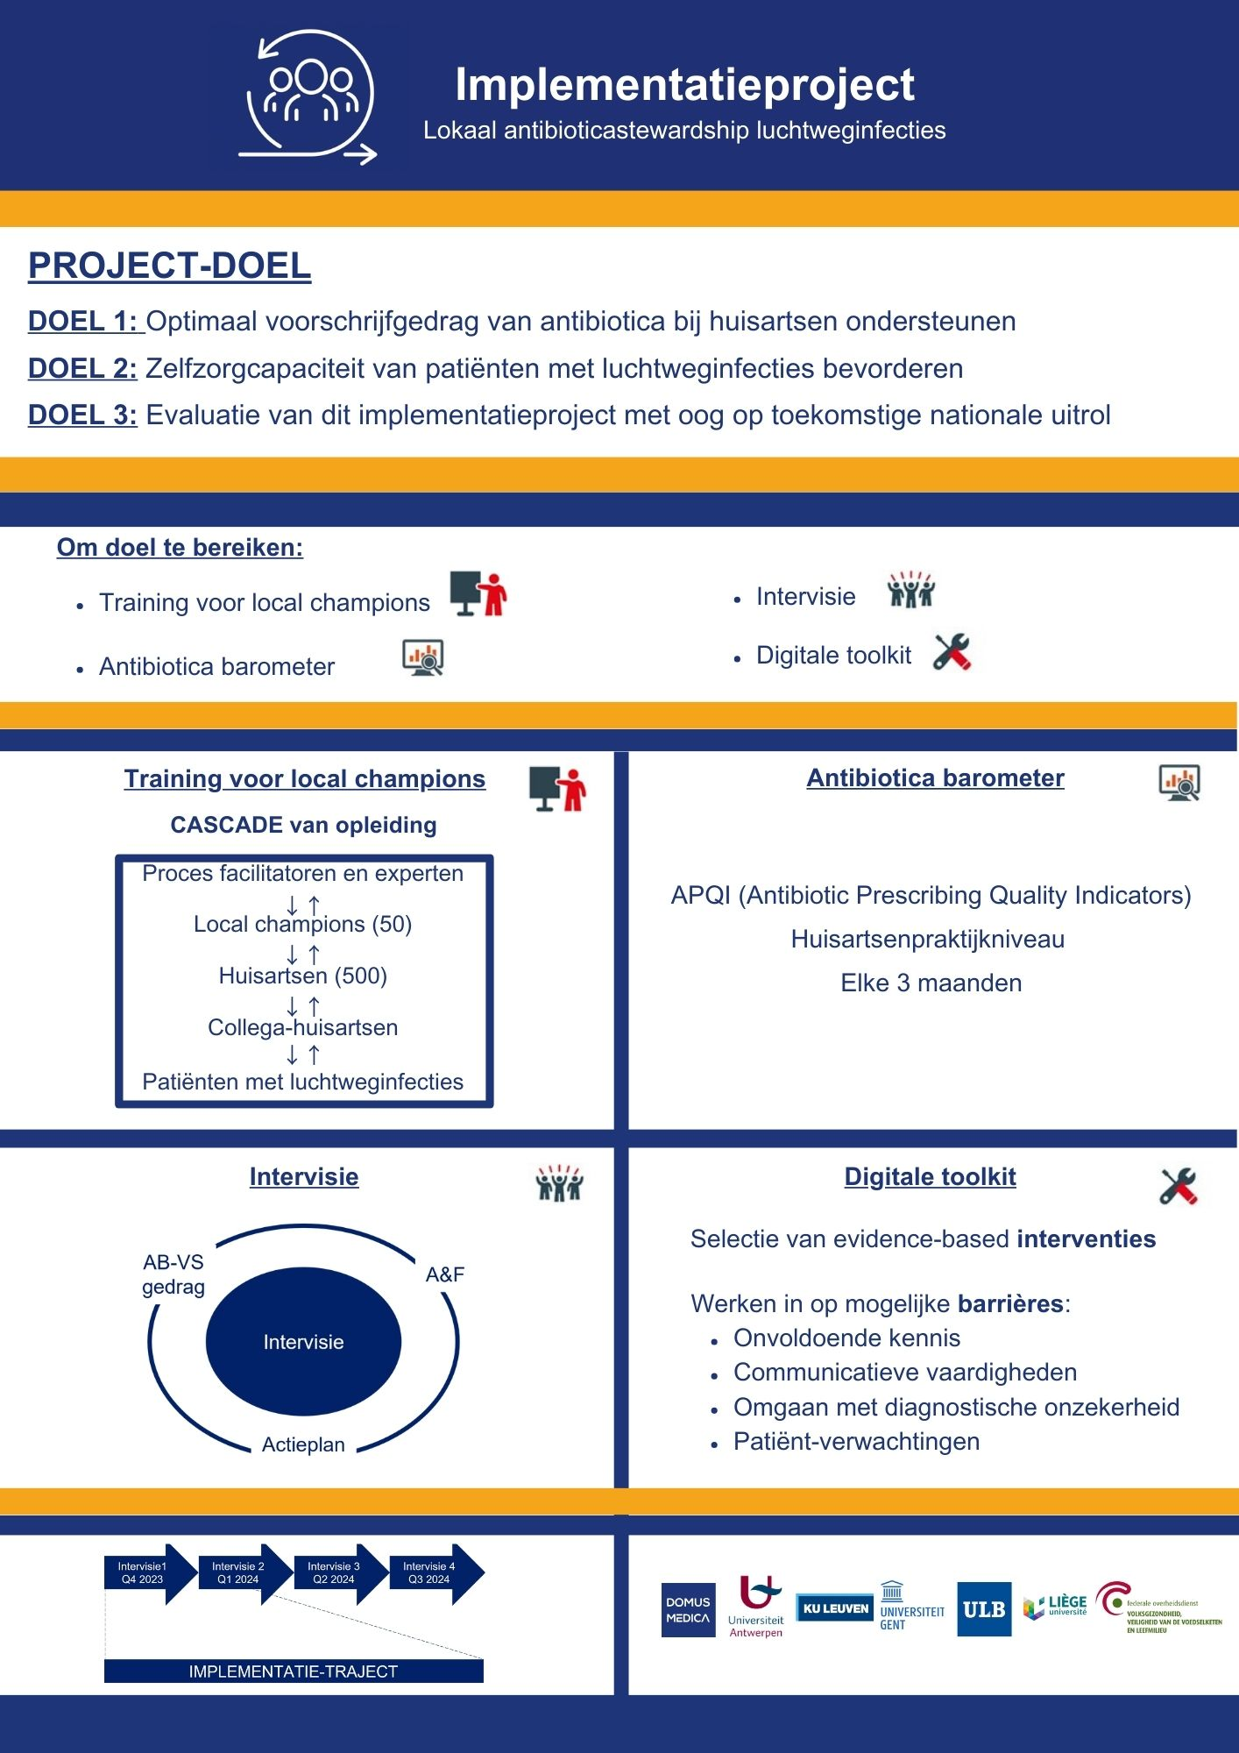
Ter herhaling
Barometer
is bedoeld om inzicht te geven in het antibiotica-voorschrijf-gedrag met oog op kwaliteitsverbetering en is niet bedoeld als controle-middel
kan gebruikt worden als startpunt voor intervisies, maar de focus ligt op het identificeren van blind-spots en determinanten die kwaliteitsvol voorschrijfgedrag in de weg staan, niet op de barometer-resultaten als dusdanig. Indien de barometer-resultaten beschikbaar zijn, kan het sjabloon voor het opstellen van een overzicht van barometerresultaten hierbij helpen.
veranderingen in het antibiotica-voorschrijf-gedrag na toepassen van interventies zullen pas op langere termijn zichtbaar worden in de barometer-resultaten. De barometer-resultaten zijn niet bedoeld om het effect van één bepaalde interventie op korte termijn te beoordelen.

Slide 9
Ter herhaling
De digitale toolkit is bedoeld als een bibliotheek/databank die informatie bevat over:
  4 voornaamste determinanten + mogelijke interventies
  achtergrondinformatie
  onersteuningsmateriaal voor local champions
De digitale toolkit is bedoeld voor gebruik tijdens de intervisies met de local champion en is niet bedoeld voor gebruik tijdens consultaties in de dagelijkse praktijk.
  tijdens de intervisies kan één bepaalde interventie van de toolkit gekozen worden op basis van de besproken determinant.
  tijdens de consultatie gaat men aan de slag met de ene geselecteerde interventie van de toolkit. Het is niet de bedoeling om alle interventies tegelijk te implementeren.

Slide 10
Ter herhaling
Wat is de bedoeling van deze intervisie’s?
Intervisie = een gestructureerde vorm van leren onder gelijken. In kleine groepen van mensen worden praktijkvraagstukken behandeld.
DE SPELREGELS
  Uitnodiging om vrijuit te spreken – graag iedereen aan bod
  Geef het aan wanneer je je niet veilig voelt om te spreken en wat je nodig hebt
  Vanuit een constructieve positieve houding
  Weet dat alles wat gezegd wordt in de groep blijft (discretie/confidentialiteit)

Slide 11
Fases van intervisie
Fase 1: Casus voorstellen
  Elke huisarts beschrijft als ‘inbrenger’ kort en bondig zijn praktijk en het profiel van de praktijk, en hoe hij/zij moeilijk vindt aan dit profiel
Fase 2: Vragenronde (probleemverkenning) ~ gebruik de groep
  De andere huisartsen peilen beurtelings met korte verhelderende vragen naar determinanten (verklaringen voor het profiel)
  De ‘inbrenger’ geeft informatie
Fase 3: Analyse
  Local champion formuleert wat volgens hem/haar een determinant in geval van de ‘inbrenger‘
  De ‘inbrenger’ luistert en herformuleert eventueel de determinant. Dit kunnen ook verschillende determinanten zijn.
Fase 4: Adviesronde
  Alle huisartsen geven beurtelings nieuwe perspectieven, adviezen, tips
Fase 5: Afsluiting en evaluatieronde
  De casusinbrenger geeft aan welke voor hem/haar nuttige of bruikbare adviezen/perspectieven zijn
  De casusinbrenger formuleert zijn/haar concrete acties
  De casusinbrenger formuleert zijn/haar persoonlijke leeropbrengst

Slide 12
TIPS & TRICS VOOR INTERVISIE 3
Maak gebruik van de expertise, ervaring en verantwoordelijkheid van alle deelnemers van de intervisie-groep en niet enkel van de local champion (kracht van de groep).
Stimuleer een constructieve en supportieve deelname aan de intervisie en vermijd of onderbreek welles-nietes discussies
Focus op het opsporen van determinanten en interventies om kwaliteitsvol antibiotica-voorschrijf-gedrag te bevorderen.
Stimuleer zelf-reflectie door
  Stellen van vragen en zoeken naar de motivatie om een determinant aan te pakken
  Organiseren van rollenspel of duo-speed-dates (in groepjes van 2 te bespreken wat goed gaat en wat moeilijk gaat bij het instellen van een behandelbeleid voor patiënten met luchtweginfecties)
  Refereren naar richtlijn of naar collega-deelnemers in de groep voor uitwisseling van expertise en ervaring (kracht van de groep)

Slide 13
Stap 1: voorschrijfgedrag startpunt intervisie

Slide 14
INTERVISIE 3 - PROGRAMMA
​ TIJD​ ​ | ONDERDEEL
​ 10m​ ​ | Inleiding
​ 30m​ ​ | STAP 1: voorschrijfgedrag Bespreken (startpunt + actieplan)
​ 20m​ ​ | STAP 2: gedragsverandering Identificeren determinanten + ontlokken motivatie + oplossingen​
​ 20m​ ​ | STAP 3a: gedragsdoel + middel Bespreken (toolkit + selectie interventie(s))
​ 30m​ ​ | STAP 3b: gedragsdoel + middel Opstellen actieplan​ (antibioticum- en gedragsdoel)
​ 10m​ ​ | Afsluiten: samenvatten intervisie
INLEIDING (ter herhaling)
STAP 1 = startpunt (keuze uit verschillende opties)
STAP 2 = gedragsverandering (identificeer determinant)
STAP 3A = gedragsdoel (interventie mbv toolkit)
STAP 3B = gedragsdoel (actieplan opstellen of bijsturen)
SLOT = samenvatting + voorbereiding intervisie 4

Slide 15
Startpunt voor intervisie
Kies 1 startpunt voor de intervisie. Het startpunt is bedoeld om zelfreflectie en interactie bij de deelnemers te stimuleren en op die manier determinanten voor optimaal antibiotica-voorschrijf-gedrag te identificeren. Voor elke intervisie kan een ander startpunt gebruikt worden
Mogelijke startpunten zijn:
  Barometer-resultaten of overzicht van APQI
  Casus afhandelen volgens richtlijn (ICE, symptoomcontrole, communicatie, afspraken, vangnetadvie, uitgesteld voorschrift, keuze van antibioticum, ... )
    Welke stappen gaan makkelijk/moeilijk in dagelijkse praktijk
  Casus waarbij eerder gekozen interventie
    goed toegepast werd (+ reden, ervaring)
    moeilijk toepasbaar is (reden, ervaring?)
  Stelling over ervaring met bepaalde interventie
  Richtlijn bespreken (een deelnemer bereidt dit voor)
  GRACE-INTRO patiëntenbrochure
  Observatie over toepassen van een bepaalde interventie ((valuatie van opgesteld actieplan)
  Specifieke of openstaande vraag van vorige intervisie
  Checklijst met alarmsymptomen
  ... ...

Slide 16
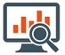
AANDACHTSPUNTEN BAROMETERRESULTATEN
Normaal dat verandering in barometer-cijfers nog niet zichtbaar zijn.
Raak er niet door ontmoedigd.
Mogelijke redenen kunnen zijn:
  Gedragsverandering is een proces en verloopt traag
  Verdunningseffect van positieve evolutie in het antibiotica-voorschrijfgedrag van individuele huisarts in een groepspraktijk
  Barometer-resultaten: geaggregeerd op praktijkniveau
  Evolutie en evaluatie van de barometerresultaten op langere termijn omwille van kleine patiënten-aantallen voor welbepaalde indicaties voor een periode van 3 maanden
  …
Notes:
Sjabloon raadpleegbaar via de toolkit

Slide 17
FAQ Antibioticabarometer
Zie presentatie beschikbaar via de toolkit
(rubriek “ondersteuningsmateriaal voor local champions – antibiotica barometer”)
↓
aan de hand van stellingen
leer je de resultaten van de antibiotica-barometer beter interpreteren
↓
je kan als local champion of samen met de intervisiegroep
een selectie maken van stellingen
die je wil bespreken tijdens de intervisie

Slide 18
STAP 2: gedragsverandering identificeren determinanten, ontlokken motivatie en oplossingen

Slide 19
INTERVISIE 3 - PROGRAMMA
​ TIJD​ ​ | ONDERDEEL
​ 10m​ ​ | Inleiding
​ 30m​ ​ | STAP 1: voorschrijfgedrag Bespreken (startpunt + actieplan)
​ 20m​ ​ | STAP 2: gedragsverandering Identificeren determinanten + ontlokken motivatie + oplossingen​
​ 20m​ ​ | STAP 3a: gedragsdoel + middel Bespreken (toolkit + selectie interventie(s))
​ 30m​ ​ | STAP 3b: gedragsdoel + middel Opstellen actieplan​ (antibioticum- en gedragsdoel)
​ 10m​ ​ | Afsluiten: samenvatten intervisie
INLEIDING (ter herhaling)
STAP 1 = startpunt (keuze uit verschillende opties)
STAP 2 = gedragsverandering (identificeer determinant)
STAP 3A = gedragsdoel (interventie mbv toolkit)
STAP 3B = gedragsdoel (actieplan opstellen of bijsturen)
SLOT = samenvatting + voorbereiding intervisie 4

Slide 20
Gedragsdeterminanten
Factoren die een invloed hebben op het gedrag dat we stellen
Verklaren en voorspellen gedrag
Veranderbaar
Determinanten omtrent antibioticavoorschrijfgedrag
Kennis over richtlijnen en antibiotica resistentie
Communicatievaardigheden
Onzekerheid omtrent diagnose
Patiëntverwachtingen

Slide 21
Gedragsdoelen opgesteld in actieplan
Heb je jouw vooropgesteld gedragsdoel bereikt of heb je stappen kunnen zetten om je doel te bereiken?
Welke interventies uit de toolkit heb je toegepast?
Heb je deze met heel de praktijk toegepast?
Is er een bepaalde casus die je wil bespreken vanuit je praktijkervaring tijdens de voorbije drie maanden?
Wat kan je doen om op praktijkniveau het gedragsdoel uit het actieplan (nog meer) te implementeren?

Slide 22
STAP 3a: middel + doelen
Bespreken toolkit en selectie interventies

Slide 23
INTERVISIE 3 - PROGRAMMA
​ TIJD​ ​ | ONDERDEEL
​ 10m​ ​ | Inleiding
​ 30m​ ​ | STAP 1: voorschrijfgedrag Bespreken (startpunt + actieplan)
​ 20m​ ​ | STAP 2: gedragsverandering Identificeren determinanten + ontlokken motivatie + oplossingen​
​ 20m​ ​ | STAP 3a: gedragsdoel + middel Bespreken (toolkit + selectie interventie(s))
​ 30m​ ​ | STAP 3b: gedragsdoel + middel Opstellen actieplan​ (antibioticum- en gedragsdoel)
​ 10m​ ​ | Afsluiten: samenvatten intervisie
INLEIDING (ter herhaling)
STAP 1 = startpunt (keuze uit verschillende opties)
STAP 2 = gedragsverandering (identificeer determinant)
STAP 3A = gedragsdoel (interventie mbv toolkit)
STAP 3B = gedragsdoel (actieplan opstellen of bijsturen)
SLOT = samenvatting + voorbereiding intervisie 4

Slide 24
Focus bepalen en mogelijke oplossingen
Welke mogelijke oplossingen zijn er om op de determinant(en) in te werken?
Welke heb je de voorbije drie maanden toegepast? Hoe heeft dit geholpen?
Ideeën uit de groep?
Interventies uit de toolkit die kunnen helpen?

Slide 25

TOOLKIT
Voor iedereen
aanbevolen om te doorlopen
omdat ze op verschillende
determinanten tegelijk inwerken
TRACE e-learning
↓
GRACE-intro e-learning
↓
Kennis | Communicatie vaardigheden | Onzekerheid van arts | Patiënt-verwachtingen
BAPCOC Antibioticagids | GRACE-Intro samenvatting | Beslishulp | ICE
BCFI e-learning |  | Vangnetadvies | Patiënt-brochure
MFO antibiotica
Literatuur AMR
https://www.domusmedica.be/richtlijnen/themadossiers/lokaal-antibioticastewardship-luchtweginfecties-toolkit

Slide 26
Aandachtspunten
Aanrader om TRACE en GRACE-intro e-learning te volgen voor wie dit nog niet deed
Via https://praatoverantibiotica.be/voor-zorgprofessionals/ kan je gratis campagnemateriaal downloaden of bestellen waaronder een patiëntenbrochure en poster om in de wachtzaal op te hangen.
Online webinar: train-the-trainer MFO antibiotica
  21 mei (avond)

Slide 27
STAP 3b: Middel + doelen opstellen actieplan (barometer- en gedragsdoel)

Slide 28
INTERVISIE 3 - PROGRAMMA
​ TIJD​ ​ | ONDERDEEL
​ 10m​ ​ | Inleiding
​ 30m​ ​ | STAP 1: voorschrijfgedrag Bespreken (startpunt + actieplan)
​ 20m​ ​ | STAP 2: gedragsverandering Identificeren determinanten + ontlokken motivatie + oplossingen​
​ 20m​ ​ | STAP 3a: gedragsdoel + middel Bespreken (toolkit + selectie interventie(s))
​ 30m​ ​ | STAP 3b: gedragsdoel + middel Opstellen actieplan​ (antibioticum- en gedragsdoel)
​ 10m​ ​ | Afsluiten: samenvatten intervisie
INLEIDING (ter herhaling)
STAP 1 = startpunt (keuze uit verschillende opties)
STAP 2 = gedragsverandering (identificeer determinant)
STAP 3A = gedragsdoel (interventie mbv toolkit)
STAP 3B = gedragsdoel (actieplan opstellen of bijsturen)
SLOT = samenvatting + voorbereiding intervisie 4

Slide 29


Actieplan als handleiding om van intentie tot gedrag te komen
Intentie
Goal setting
Action planning
Coping planning
Monitoring
Gedrag

Slide 30
ACTIEPLAN
Het Actieplan is bedoeld ter ondersteuning van de implementatie/toepassing
van de gekozen interventie in de dagelijkse praktijk.
Belangrijk hierbij is:
concrete doelen te stellen
kleine stappen te zetten
Gebruik maken van het actieplan omvat volgende stappen:
Stap 1: formuleren van concreet doel met behulp van interventie
Stap 2: toepassen/implementeren van interventie in de praktijk (try-out)
Stap 3: observeren/reflecteren wanneer dit wel/niet lukt
Stap 4: aanpassen van actieplan en bijsturen om doel te bereiken
Voorbeeld:
Stap 1: veilige context creëren bij angst voor complicaties bij een ernstig ziek kind dat op vrijdag-avond op raadpleging komt aan de hand van vangnetadvies
Stap 2: gebruik van een specifiek gekozen vangnetadvies (patiënt-brochure) tijdens de consultatie
Stap 3: werd patiënt-brochure gebruikt? Wanneer en waarom wel/niet?
Stap 4: wat kan helpen om hier verder vooruitgang in te maken of het gebruik van vangnetadvies te verduurzamen?
AB-VS
gedrag
AB-barometer
Trained
“local champion”
↓
intervision
TOOLKIT
↓
Actieplan

Slide 31
AFSLUITING
(aanvulling, vraag, opmerking)

Slide 32
INTERVISIE 3 - PROGRAMMA
​ TIJD​ ​ | ONDERDEEL
​ 10m​ ​ | Inleiding
​ 30m​ ​ | STAP 1: voorschrijfgedrag Bespreken (startpunt + actieplan)
​ 20m​ ​ | STAP 2: gedragsverandering Identificeren determinanten + ontlokken motivatie + oplossingen​
​ 20m​ ​ | STAP 3a: gedragsdoel + middel Bespreken (toolkit + selectie interventie(s))
​ 30m​ ​ | STAP 3b: gedragsdoel + middel Opstellen actieplan​ (antibioticum- en gedragsdoel)
​ 10m​ ​ | Afsluiten: samenvatten intervisie
INLEIDING (ter herhaling)
STAP 1 = startpunt (keuze uit verschillende opties)
STAP 2 = gedragsverandering (identificeer determinant)
STAP 3A = gedragsdoel (interventie mbv toolkit)
STAP 3B = gedragsdoel (actieplan opstellen of bijsturen)
SLOT = samenvatting + voorbereiding intervisie 4

Slide 33
VOORBEREIDING VOLGENDE INTERVISIE
Je kan alle deelnemers uitnodigen om voor de volgende intervisie een specifiek topic voor te bereiden dat verband houdt met het kwaliteitsvol antibiotica-voorschrijf-gedrag. Voorbeelden zijn:
Samenvatting van de kernboodschappen van een richtlijn voorbereiden
Observaties en reflecties over de implementatie van een bepaalde interventie bespreken
Ervaringen met een specifieke interventie uitwisselen
Een casus of stelling presenteren
Een geïdentificeerde determinant van de praktijk voorstellen
...
Overleg met de deelnemers wie welke taak op zich neemt en op welke manier dit tijdens de volgende intervisie aan bod kan komen.

Slide 34
LINK VOOR ACCREDITERING

Slide 35
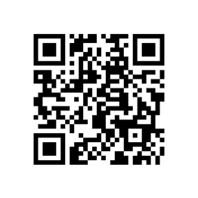
Accreditering via QR code
https://questionpro.com/t/AYlAaZ0cgM

Slide 36
Implementatieproject
Lokaal antibioticastewardship luchtweginfecties
DANK !

